Slide 1

▶ YouTube トレンド ランキング
2026年10月24日 · 急上昇 TOP 10 発表

Slide 2

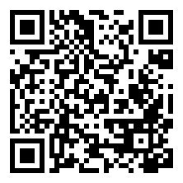
#10
BABYMONSTER - 'DESERVE' M/V
📺 BABYMONSTER
👁 14,210,087 👍 624,417 💬 45,828 📈+943.3%
⏱ 3:35 · 📅 公開17時間前
https://www.youtube.com/watch?v=oC6brLXQe4I
💡 公開17時間で急上昇入り！ 500万再生超の超バズ動画 前日比+943.3%の爆発的な伸び

Slide 3


#9
「ストリートファイターリーグ JAPAN 2026」Division S 第5節 ☆☆18時40分より初心者必見！SFリーグ: ウォームアップ☆☆
📺 Capcom Fighters JP
👁 874,274 👍 5,821 💬 121
⏱ 4:14:02 · 📅 公開5時間前
https://www.youtube.com/watch?v=OyvntovP-BI
💡 公開5時間で急上昇入り！ 50万再生の注目コンテンツ

Slide 4


#8
【本予告】映画『タコピーの原罪 -ありがとう、また明日-』11/27（金）公開
📺 TBSアニメ
👁 395,733 👍 0 💬 350 📈+353.7%
⏱ 1:36 · 📅 公開30時間前
https://www.youtube.com/watch?v=mnoR-kTU25E
💡 公開1日で急上昇 10万再生突破の話題作 前日比+353.7%の爆発的な伸び

Slide 5
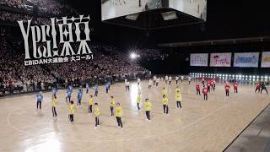
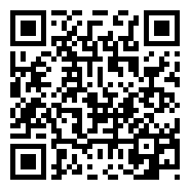
#7
音量注意！「Yes! 東京」EBiDAN大運動会 大コール！
📺 EBiDAN
👁 827,897 👍 34,133 💬 1,334
⏱ 3:46 · 📅 公開12時間前
https://www.youtube.com/watch?v=ZKAH1nNTXZQ
💡 公開12時間で急上昇入り！ 50万再生の注目コンテンツ いいね率4.1%と好評価

Slide 6


#6
Ver.7.2「終焉へ墜ちる時」予告番組
📺 原神-Genshin-公式
👁 659,942 👍 20,163 💬 341
⏱ 55:47 · 📅 公開8時間前
https://www.youtube.com/watch?v=aJ-Ny9vwdhI
💡 公開8時間で急上昇入り！ 50万再生の注目コンテンツ いいね率3.1%と好評価

Slide 7


#5
メイキング予告「フェス・ゴジラⅡ 東京消失」／ Teaser Trailer Making ver. : "Fest Godzilla II: Tokyo Vanishing"
📺 Godzilla Channel ゴジラ（東宝特撮）チャンネル
👁 354,168 👍 8,110 💬 473 📈+427.5%
⏱ 0:52 · 📅 公開18時間前
https://www.youtube.com/watch?v=ih3yZcPvehc
💡 公開18時間で急上昇入り！ 10万再生突破の話題作 前日比+427.5%の爆発的な伸び

Slide 8

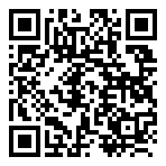
#4
Mrs. GREEN APPLE「シンデレラ」Official Music Video
📺 Mrs. GREEN APPLE
👁 1,917,018 👍 56,389 💬 4,133
⏱ 4:51 · 📅 公開7時間前
https://www.youtube.com/watch?v=SWzfm9PED6s
💡 公開7時間で急上昇入り！ 100万再生超の大ヒット いいね率2.9%と好評価

Slide 9

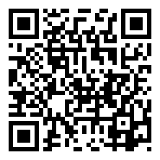
#3
【マインクラフト】最強のバフと激ヤバのデバフを持ってお宝争奪戦をしてもらいます【日常組】
📺 日常組
👁 789,282 👍 17,484 💬 551
⏱ 57:22 · 📅 公開13時間前
https://www.youtube.com/watch?v=MiM8yEvioxw
💡 公開13時間で急上昇入り！ 50万再生の注目コンテンツ いいね率2.2%と好評価

Slide 10


#2
孤独なおばあさんは、化物をひろいました 映画『妖怪、化物をひろう』本予告 オダギリジョーがプロデューサーとして参加
📺 シネマトゥデイ
👁 48,818 👍 162 💬 14
⏱ 1:53 · 📅 公開13時間前
https://www.youtube.com/watch?v=KYTd5X1_Nus
💡 公開13時間で急上昇入り！ 急上昇中の新興コンテンツ

Slide 11

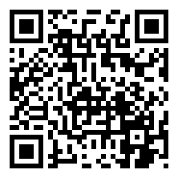
🏆 NO. 1 🏆
KEY TO LIT - KEY TERUYA2 ～キテルヤツ～ [Music Video with lyri…
👁 779,803 👍 63,858 💬 13,928 ⏱ 3:32 📅 公開8時間前
💡 公開8時間で急上昇入り！ 50万再生の注目コンテンツ いいね率8.2%と視聴者の支持が非常に高い
https://www.youtube.com/watch?v=br6ntQkeY7k

Slide 12

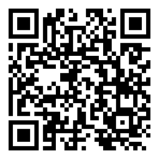



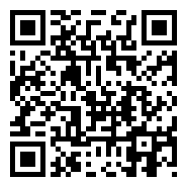



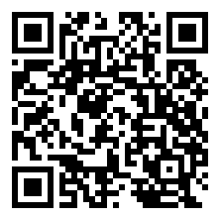
🎬 エンタメ 人気動画 TOP 5
#1
Star TV - Canlı Yayın (Full HD)
📺 STAR TV 👁 189,922,720 👍 399,642 ⏱ 不明 📅 2023-08-10
https://www.youtube.com/watch?v=82O6yOy_XwE
#2
Yaprak Dökümü Canlı Yayın
📺 Yaprak Dökümü 👁 88,522,039 👍 38,544 ⏱ 不明 📅 2025-02-24
https://www.youtube.com/watch?v=crwxJBQKWj4
#3
AVENGERS: DOOMSDAY CLOCK
📺 Marvel Entertainment 👁 58,832,800 👍 1,134,406 ⏱ 不明 📅 2025-12-16
https://www.youtube.com/watch?v=f17J3AXVK5w
#4
СЕРИАЛ СОЛДАТЫ. ⚡ВСЕ СЕЗОНЫ ПОДРЯД⚡🔴 LIVE …
📺 Дембельский альбом 👁 20,086,974 👍 14,524 ⏱ 不明 📅 2025-04-21
https://www.youtube.com/watch?v=1zpCNefHbC0
#5
いや勝つんかいw #おもしろ #エンタメ #ネタ #バズれ #shorts
📺 やっさん2 👁 19,165,532 👍 157,607 ⏱ 0:10 📅 2025-08-09
https://www.youtube.com/watch?v=fBQOV3jiST0

Slide 13




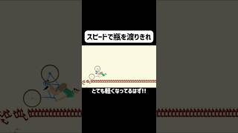





🎮 ゲーム 人気動画 TOP 5
#1
見たことの無い落ち方をする配信者#葉 #ゲーム実況 #切り抜き #onlyup
📺 葉ちゅべ 👁 23,779,887 👍 417,652 ⏱ 0:38 📅 2023-07-07
https://www.youtube.com/watch?v=0cjKg-Z3xak
#2
感動のダブルスイカ‼️ #スイカゲーム #ゲーム実況 #サワヤンゲームズ
📺 にこみチャンネル 👁 20,485,289 👍 361,883 ⏱ 0:59 📅 2023-12-22
https://www.youtube.com/watch?v=mhCy0IgobIw
#3
息子の扱いが酷すぎる男。#ゲーム実況 #shorts
📺 ぱんお。 👁 19,778,008 👍 271,244 ⏱ 0:58 📅 2026-03-12
https://www.youtube.com/watch?v=ffE0CxNxrII
#4
デビルレベルpart9 #switch2 #ゲーム実況 #shorts
📺 おバカなぐりげん 👁 16,615,699 👍 194,609 ⏱ 1:02 📅 2025-08-18
https://www.youtube.com/watch?v=1JT-CjiNVok
#5
月のクレーターをトイレにする男🌙 #ゲーム実況 #shorts
📺 ぱんお。 👁 16,387,840 👍 218,859 ⏱ 1:04 📅 2026-06-10
https://www.youtube.com/watch?v=Snd181QDquI

Slide 14




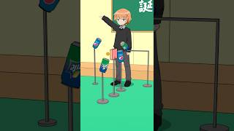
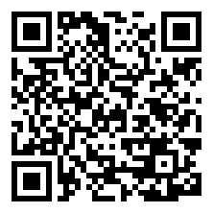



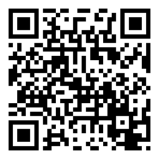
✨ アニメ 人気動画 TOP 5
#1
YOASOBI「勇者」 Official Music Video／TVアニメ『葬送の…
📺 YOASOBI 👁 227,448,842 👍 1,241,030 ⏱ 3:24 📅 2023-09-29
https://www.youtube.com/watch?v=OIBODIPC_8Y
#2
ヒグチアイ / 悪魔の子 (アニメスペシャルVer.) | Ai Higuchi “…
📺 ヒグチアイ 👁 226,610,322 👍 2,067,685 ⏱ 3:50 📅 2022-01-24
https://www.youtube.com/watch?v=WPl10ZrhCtk
#3
ピンポン玉チャレンジLv100【アニメ】
📺 ゆずざくろ 👁 135,401,795 👍 446,042 ⏱ 0:22 📅 2026-06-08
https://www.youtube.com/watch?v=Z8xvh9B1JZk
#4
Mrs. GREEN APPLE「ライラック」MV - TVアニメ『忘却バッテリー』…
📺 Mrs. GREEN APPLE 👁 59,643,925 👍 185,405 ⏱ 4:53 📅 2024-07-04
https://www.youtube.com/watch?v=-NFhRWhkp7I
#5
アイナ・ジ・エンド / 革命道中 - On The Way × TVアニメ『ダンダダ…
📺 アイナ・ジ・エンド Official 👁 53,852,635 👍 208,618 ⏱ 3:22 📅 2025-08-20
https://www.youtube.com/watch?v=ScWlFcYn_FI

Slide 15










🍿 映画 人気動画 TOP 5
#1
シンクロ率100％だった映画『Michael』の裏側
📺 フィルムチェーン 👁 7,271,506 👍 109,044 ⏱ 0:56 📅 2026-05-18
https://www.youtube.com/watch?v=lyZZdUUM_GM
#2
歌舞伎町タワーの日本一高い映画館「109シネマズプレミアム新宿」を正直レビュー！
📺 正直レビュー 🍰🍛 👁 6,988,024 👍 120,882 ⏱ 1:00 📅 2025-03-15
https://www.youtube.com/watch?v=2a1YM7MCXng
#3
トイストーリー5面白くなかった。1と2が最高すぎたから見ない方がよかったと後悔してま…
📺 かえぽん 👁 4,690,437 👍 24,807 ⏱ 0:12 📅 2026-07-09
https://www.youtube.com/watch?v=mEAhcCWMAa4
#4
ただの不倫じゃない…。難解だけど超名作と評判の愛と社会の“正しさ”を問う感動作
📺 映画ドラマ二アック 👁 4,171,330 👍 8,443 ⏱ 20:56 📅 2026-08-27
https://www.youtube.com/watch?v=YmRxFhtYydY
#5
市川團十郎が語る映画「国宝」の率直な感想と歌舞伎への想い
📺 KABUKU. / 市川團十郎。 👁 3,808,649 👍 47,117 ⏱ 17:48 📅 2025-07-12
https://www.youtube.com/watch?v=OhHzzl4Z6qU

